Slide 1
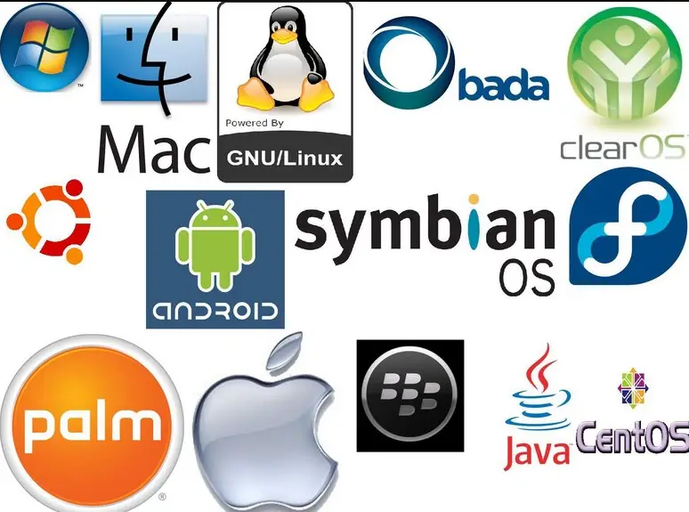


SISTEM OPERASI JARINGAN
Manajemen Jaringan Komputer
Oleh: Tengku Khairil Ahsyar, S.Kom., M.Kom
Program Studi Sistem Informasi Fakultas Sains dan Teknologi UIN Suska Riau

Slide 2

Course Outline
Pendahuluan
Karakteristik SOJ
Tipe SOJ
Tugas SOJ
Macam-macam SOJ
Jenis-Jenis SOJ
Fungsi SOJ
Prinsip dan Cara Kerja SOJ

Slide 3

“Mahkota seseorang adalah akalnya. Derajat seseorang adalah agamanya. Sedangkan kehormatan seseorang adalah budi pekertinya....”
(Abu Bakar Ash-Shiddiq)

Slide 4
Pendahuluan
Pengertian Sistem Operasi Menurut Ahli:
(Iim Rusyams) → “Perangkat lunak sistem yang bertugas untuk melakukan kontrol dan manajemen perangkat keras dan juga operasi operasi dasar sistem termasuk menjalankan program aplikasi”.
(M. Suyanto) → “Suatu sistem yang terdiri dari komponen komponen software yang berfungsi untuk mengontrol seluruh kegiatan dalam computer”.
(Abas A Pangera) → “Suatu sistem yang terdiri dari komponen-komponen kerja dan memuat metode kerja yang digunakan untuk memanfaatkan mesin sehingga dapat bekerja sesuai yang diinginkan”.

Slide 5

Pendahuluan
Sistem Operasi Jaringan (SOJ) → sebuah jenis sistem operasi yang ditujukan untuk menangani jaringan.
Umumnya, terdiri banyak layanan (service) yang ditujukan untuk pengguna, seperti sharing berkas, printer, DNS Service, HTTP Service, dan lain sebagainya.
Istilah ini populer pada akhir dekade 1980-an hingga awal dekade 1990-an.

Slide 6
Karakteristik Sistem Operasi Jaringan (SOJ)
Memiliki pusat kendali sumber daya jaringan.
Memiliki akses aman ke sebuah jaringan.
Mengizinkan remote user untuk dapat terkoneksi ke suatu jaringan.
Mengizinkan user untuk dapat terkoneksi ke jaringan lainnya (misalnya internet).
Melakukan back-up data dan memastikan data tersebut tersedia untuk jangka waktu tertentu.

Slide 7
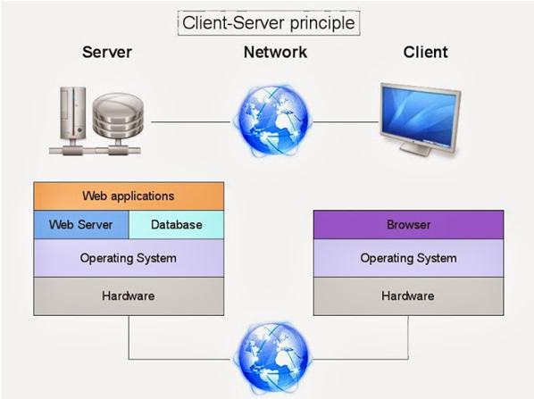
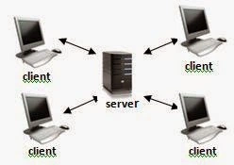

Tipe Sistem Operasi Jaringan
Client-Server
Peer-to-Peer

Slide 8

Tugas Sistem Operasi Jaringan
Administrasi pengguna.
Pemantauan keamanan.
Pemantauan sumber daya di jaringan.
Perawatan pada system.
Manajemen file tertentu.

Slide 9
Macam-macam SOJ (Umum)
Banyan VINES (Virtual Integrated Network Service)
Populer pada akhir dekade 80-an s/d awal 90-an.
Banyak digunakan dalam jaringan-jaringan korporat.
Menggunakan arsitektur jaringan terdistribusi.
Dibuat berdasarkan protokol jaringan yang diturunkan dari Xerox Network System (XNS).
Novell Netware
Banyak digunakan pada awal sampai pertengahan tahun 1990-an.
Umum digunakan dalam komputer IBM PC sebagai LAN-based network OS.
Dikembangkan oleh Novell, dan dibuat oleh Novell Inc.
Berbasis tumpukan protokol jaringan Xerox XNS.

Slide 10
Macam-macam SOJ (Umum)
Microsoft LAN Manager
Dikembangkan oleh Microsoft Corporation dan 3Com Corporation.
Didesain sebagai penerus perangkat lunak server jaringan 3+Share yang berjalan di atas sistem operasi MS-DOS.
Microsoft Windows NT Server
Menggunakan non-dedicated server sehingga memungkinkan untuk bekerja pada komputer server.
Merupakan sistem operasi 32-bit leluhur dari Microsoft untuk OSJ berikutnya.

Slide 11

Macam-macam SOJ (Umum)
UNIX
Beberapa varian UNIX, seperti SCO OpenServer, Novell UnixWare, atau Solaris adalah turunan dari Unix yang merupakan freeware dan powerfull operating system, memiliki implementasi lengkap dari arsitektur TCP/IP.
LINUX
GNU/LINUX adalah turunan dari Unix yang merupakan freeware dan powerfull operating system, memiliki implementasi lengkap dari arsitektur TCP/IP. Beberapa varian dari Linux seperti: Debian, RedHat, Suse, dll.

Slide 12
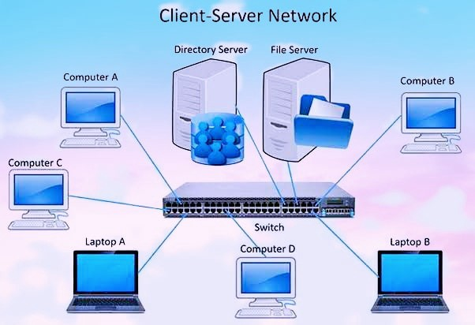
Jenis-Jenis SOJ Berdasarkan (Fungsi)
SOJ Client →
Sistem Operasi yang dipasang pada satu atau lebih perangkat komputer yang bertugas sebagai Client.
SOJ Server →
Sistem Operasi yang dipasang pada satu atau lebih perangkat komputer yang bertugas sebagai server.

Slide 13

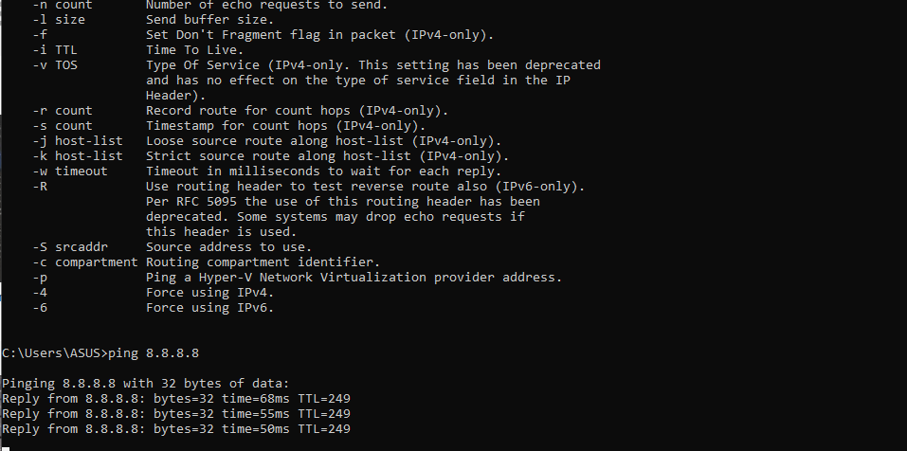
Jenis-Jenis SOJ Berdasarkan (Mode)
GUI (Graphical User Interface).
CLI (Command Line Interface)

Slide 14
GUI (Graphical User Interface)
Kelebihan:
Desain grafis yang lebih menarik.
Mudah digunakan (User friendly)
Menarik minat pengguna
Berinteraksi dengan komputer secara lebih baik.
Resolusi gambar yang tinggi
Kekurangan:
Membutuhkan memori yang besar.
Sangat bergantung kepada hardware.
Membutuhkan banyak tempat pada layar computer.
Kurang fleksibel.

Slide 15
CLI (Command Line Interface)
Kelebihan:
Pengoperasiannya mudah.
Space yang dibutuhkan tidak besar.
Tidak memerlukan memori yang besar.
Kompatibel hampir ke semua software dan hardware.
Kekurangan:
Mode operasinya text.
Tidak User Friendly.
Tidak kompatibel terhadap software grafis.

Slide 16
Fungsi Sistem Operasi Jaringan
Menguhubungkan sejumlah komputer dengan perangkat lainnya ke sebuah jaringan yang telah dibuat sebelumnya.
Mengelola sumber daya jaringan.
Menyediakan layanan.
Menyediakan keamanan jaringan bagi multiple user.
Memudahan proses penambahan sumber daya.
Monitor status dan fungsi elemen-elemen jaringan.
Melakukan proses distribusi program dan juga update software kepada perangkat client yang terhubung jaringan.
Membantu menggunakan kemampuan server pada jaringan komputer secara efisien.

Slide 17

Prinsip dan Cara Kerja SOJ
Sender (pengirim data informasi).
Protokol (yang meng-encode dan men-decode data informasi).
Media transmisi (medium transfer data), dan
Receiver (penerima data informasi).

Slide 18
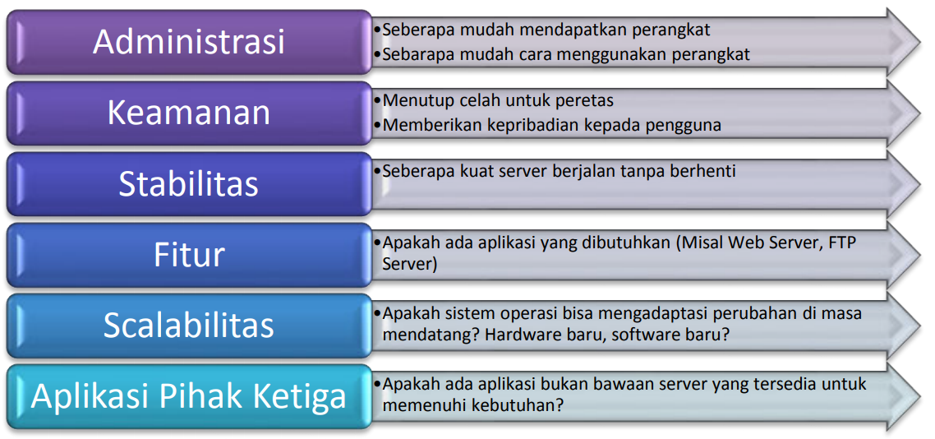
Cara Menentukan Sistem Operasi

Slide 19
Referensi:
Sofana, Iwan. 2013. “Membangun Jaringan Komputer: Mudah membuat jaringan komputer (wire & wireless) untuk pengguna Windows dan Linux”. Informatika. Bandung.
Sofana, Iwan. 2010 “CISCO CCNA & Jaringan Komputer”. Informatika. Bandung.
Sofana, Iwan. 2008. “Membangun Jaringan Komputer: Membuat jaringan komputer (wire & wireless) untuk pengguna Windows dan Linux”. Informatika. Bandung.
Daryanto. 2010. “Teknik Jaringan Komputer”. Alfabeta. Bandung.
Sopandi, Dede. 2010. “Instalasi dan Konfigurasi Jaringan Komputer”. Informatika. Bandung.
Wikipedia.
Website Dosen Pendidikan.
Referensi tanpa batas yang bersifat pendukung dapat di searching di Google.

Slide 20


Slide 21

Thanks...
See u next week...
Jangan lupa dikerjakan tugasnya...

